Slide 1
«ХРАБРОЕ СЕРДЦЕ
СТАЛИНГРАДА»
Библиотека ГБПОУ «Южно-Уральский
агропромышленный колледж» представляет:
Виртуальная книжно-иллюстративная выставка, посвященная 80-летию победы в Сталинградской битве
Подготовила: зав. библиотекой Чистякова Галина Александровна
Аргаяш, 2023

Slide 2
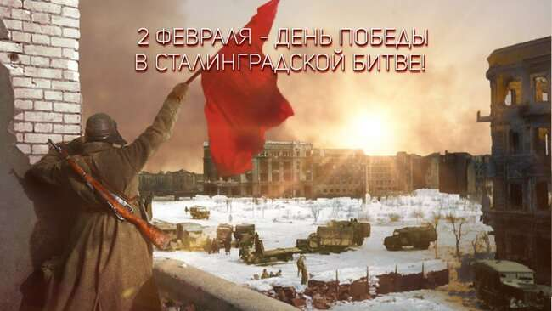

Slide 3
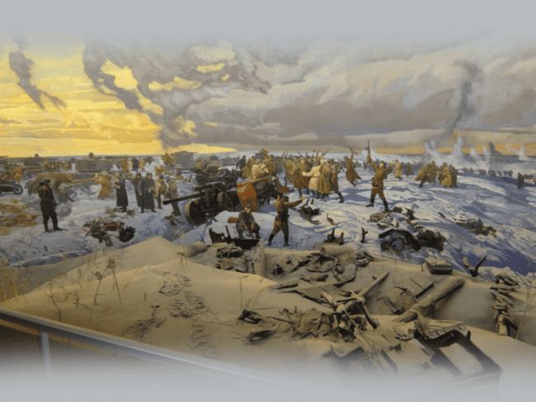
Сталинградская битва – одно из решающих сражений Великой Отечественной войны, перевернувшее ход истории.
Началом Сталинградского сражения считается 17 июля 1942 года. Тогда авангарды 6-й армии Паулюса на реках Чир и Цимла вступили в бой с подразделениями 62-й и 64-й армий Сталинградского фронта. Завершение — 2 февраля 1943-го, когда в плен сдалась гитлеровская группировка.

Slide 4
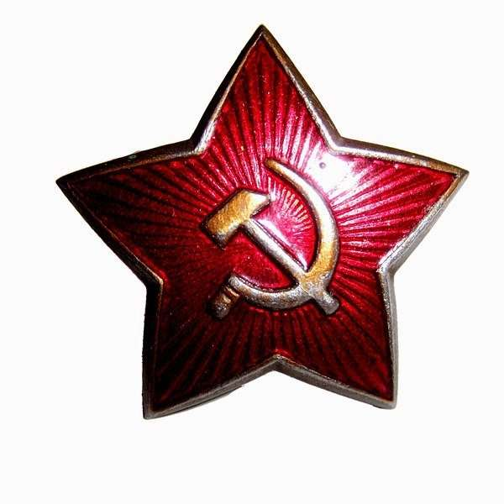
Сталинградская битва 1942-1943 года началась на правобережье Дона, в ней участвовало более 2 млн человек, в том числе армии Италии, Румынии, Венгрии и Хорватии, а погибло более миллиона. Она была отмечена самыми кровавыми уличными боями в разрушенном Сталинграде и невероятным героизмом советских солдат трех фронтов, который потряс немцев, уничтожил группу армий «В» и подорвал их боевой дух.

Slide 5
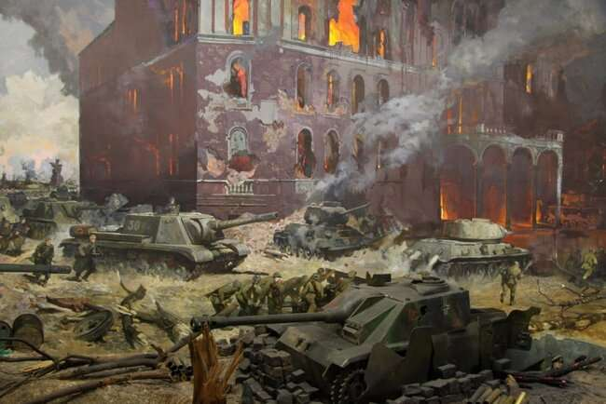

Slide 6
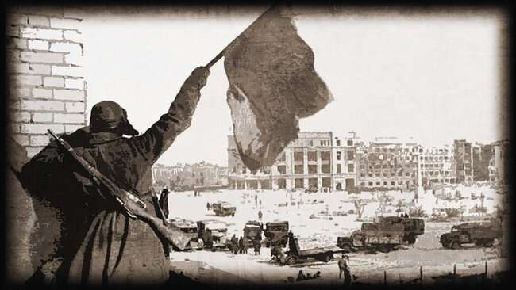
Капитуляция 20 немецких дивизий стала днем национального траура для Третьего рейха и сильным ударом по психике Гитлера. Победа СССР в Сталинграде переломила ход Второй мировой войны. Ни Турция, ни Япония, бывшие союзниками Германии, не рискнули начать боевые действия против Советского Союза. А США и Британия вынуждены были согласиться с главной ролью СССР в подавлении Германии — увеличились поставки в Союз вооружений, приблизилось открытие Второго фронта.

Slide 7
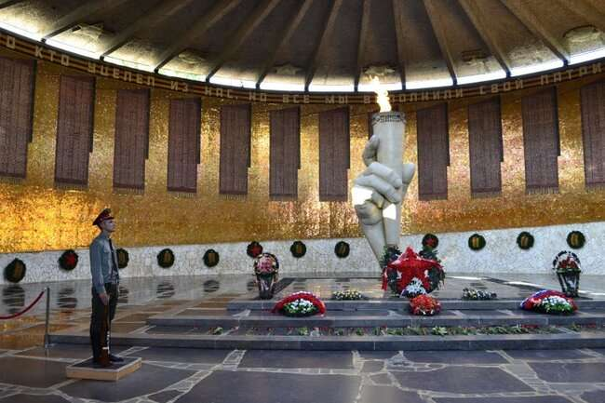

Slide 8
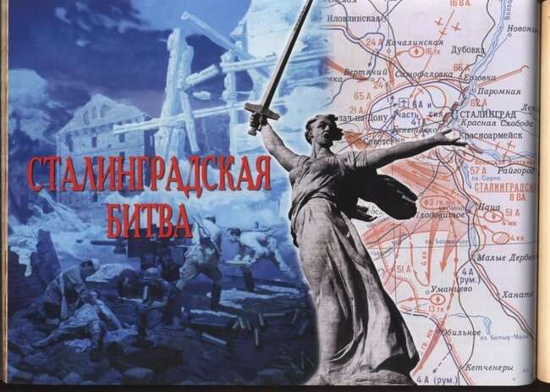
События тех дней были кровью вписаны в советскую историю. Героизм, самоотверженность и мужество наших солдат навеки останется в памяти. Минул уже почти целый век, а картины страшной войны и подвига простых советских людей вновь всплывают перед нами. Мы воссоздаем историю в военных фильмах, музейных экспозициях, и, конечно, литературных произведениях. На последних мы остановимся подробнее.

Slide 9
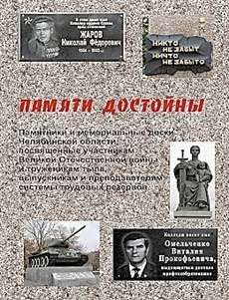
Памяти достойны. Памятники и мемориальные доски Челябинской области, посвященные участникам Великой Отечественной войны и труженикам тыла, выпускникам и преподавателям системы трудовых резервов / сост. В. В. Большаков, Ф. Н. Клюев, В. Б. Феркель, ; ред. В. Б. Феркель. - Челябинск : Библиотека А. Миллера, 2020. - 300 с.
Путеводитель дает возможность увидеть мемориалы, стелы, памятники, мемориальные доски, узнать о тех, кто из жителей Челябинской области навсегда остался на полях сражений и приближал Победу.

Slide 10

Павленко, В. Д. Через горнило войны к победе. 1941-1945 гг. / В. Д. Павленко, Г. К, Павленко. - Челябинск : АБРИС, 2020. - 328 с.
В книге описаны основные военные операции с участием южноуральцев, также представлена целостная картина, как Урал стал арсеналом и кузницей Победы, обеспечивая фронт боеприпасами, боевой техникой и самым необходимым. Авторы использовали большое количество архивных документов и фотографий, воспоминания непосредственных свидетелей военных лет, которые отражают атмосферу военного времени.

Slide 11
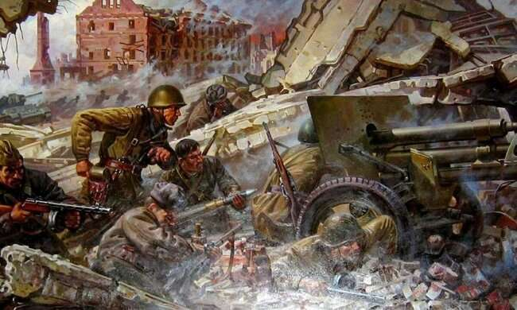

Slide 12
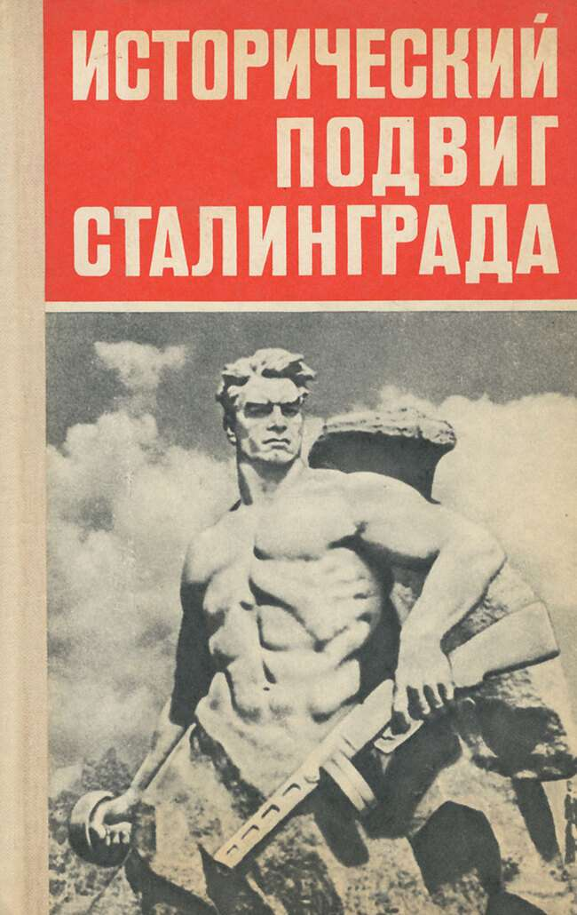
Морозов, В. П. Исторический подвиг Сталинграда / В. П. Морозов. – М.: Воениздат, 1974. - 164 с.
Эта книга о городе-герое Волгограде, о ратном и трудовом подвиге советских людей, защищавших его в годы Великой Отечественной войн и возродивших из пепла и руин в послевоенное время.
Основное внимание в военно-историческом очерке уделяется описанию Сталинградской битвы, героизму и мужеству советских воинов, принимавших участие в этом сражении.

Slide 13

Склоняя голову: советские и зарубежные писатели о подвиге Сталинграда / [вступ. статья Н. Мизина]. - Волгоград : Нижне-Волжское книжное издательство, 1973 - 655 с.
«Над городом - гул канонады,
И отдан приказ нам : вперед!
И снова над всем Сталинградом
Свободное утро встает!
Дорогой недавних пожарищ
На Запад пойдем мы с тобой...
Так в бой же скорее, товарищ,
В последний решительный бой!»
Красноармеец А. Булавкин
5 февраля 1943 года

Slide 14
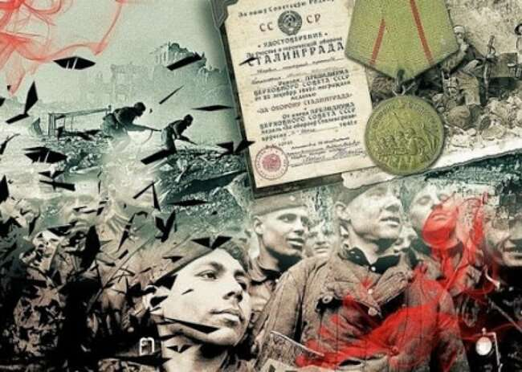

Slide 15

Города-герои Великой Отечественной войны [Карты] : атлас / сост. и подгот. к печати ПКО "Картография" в 1975 г.; ред. кол.: И.А. Кутузов [пред.], Э.Г. Галиуллина (отв. ред.). – М.: ГУГК, 1988. - 92 с.
Впервые созданный Атлас картографическими средствами отображает действия войск в ходе боев за города: Москва, Ленинград, Волгоград, Киев, Минск, Одесса, Севастополь, Новороссийск, Керчь, Брест. Планы городов с подробным показом участия войск, соотношение сил, оборонительные сооружения и т.д.

Slide 16
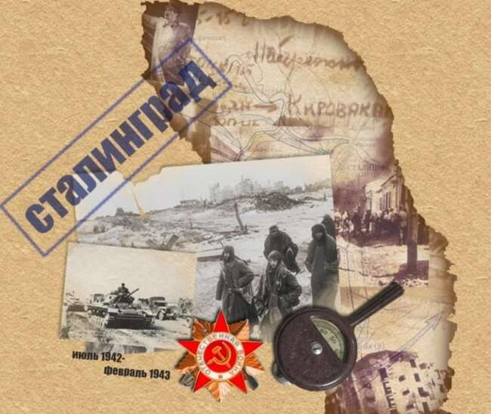

Slide 17

Чуйков В. И. От Сталинграда до Берлина. — М.: Сов. Россия, 1985. — 704 с.
Военные мемуары. Прославленный советский военачальник, дважды Герой Советского Союза Василий Иванович Чуйков более 60 лет своей жизни отдал службе в рядах родной армии. Возглавил армию, которая вместе с другими войсками отстояла от врага Сталинград, участвовала в освобождении Донбасса, Запорожья, Одессы, форсировала Вислу, Одер и закончила свой боевой путь штурмом Берлина.

Slide 18

Павленко Г. К. Юные гвардейцы тыла: Трудовые резервы Урала – фронту. 1941-1945 гг. / Г. К. Павленко. – Челябинск: Книга, 2004. – 168 с.
Книга посвящена трудовому подвигу подростков-учащихся государственной системы трудовых резервов Урала в годы Великой Отечественной войны. В ней впервые обобщен материал центральных и местных архивов, а также ранее введенных исследователями в научный оборот фактов. В ней сочетается научный анализ с публицистическим изложением прошлого.

Slide 19
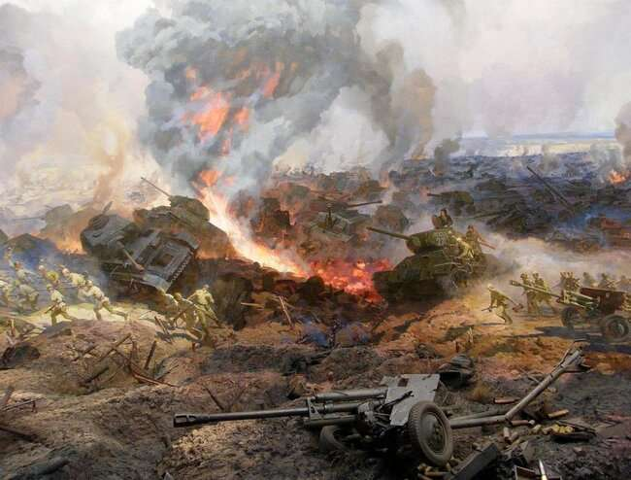

Slide 20

Борисов Н.В. Они повторили подвиг Сусанина / Н. В. Борисов. – М.: Просвещение, 1969. – 192с.
В годы Великой Отечественной десятки человек совершили подвиг, подобный тому, который в 1613-м совершил Иван Сусанин, заведший врагов Отечества в заболоченный лес.
«…Мише Куприну из Брянской области и Ване Фролову из Калужского района Тульской (ныне Калужской) области было по 12 лет, когда они отдали жизнь за Родину. Миша в мае 1942-го завёл врага в болото, Ваня в декабре 41-го - в глухой лес…»

Slide 21

Бондарев, Ю.В. Горячий снег : роман / Юрий Бондарев ; вступ. статья И. Богатко. — М. : Худож. лит., 1988. — 368 с. — (Б-ка советского романа).
РОМАН.
«Он не определил для себя, что с ним произошло. Но после того, как он снова, как тогда, когда стрелял по танкам, ощутил в себе неудержимую злость, ненависть боя, он вроде бы осознал особую и единственную ценность своей жизни, значительность которой теперь даже не тайно от других мог бы взвесить с надеждой на случайное и счастливое везение. Он потерял чувство обостренной опасности и инстинктивного страха перед танками, перед всем этим стреляющим и убивающим миром, как будто судьбой была неосторожно дана ему вечная жизнь и вечная ненависть в этой страшной степи…»

Slide 22
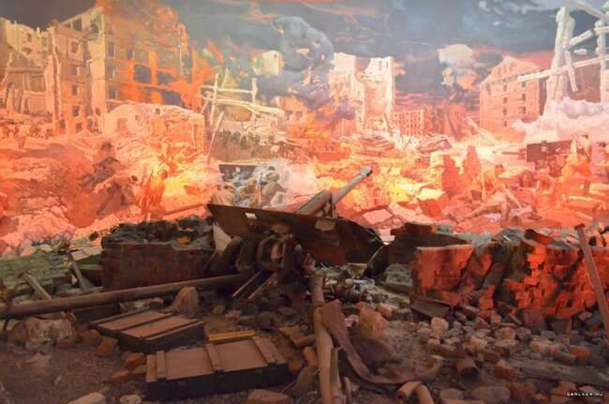

Slide 23

Симонов, К.С. Живые и мёртвые/К. С. Симонов — Киев : Днипро., 1984. — 480 с.
РОМАН.
«Разные характеры бывают сильны по-разному, и иногда их сила заключается в том, чтобы страшась последствий собственного решения все-таки не изменить его».
«Война есть ускоренная жизнь, и больше ничего. И в жизни люди помирают, и на войне то же самое, только скорость другая».
«Можно научиться воевать, но привыкнуть к войне невозможно».

Slide 24
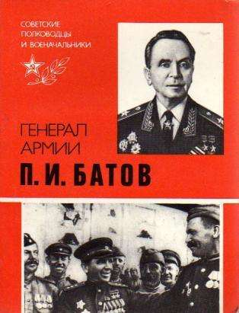
Назаров, О.А. Генерал армии П.И. Батов/О. А. Назаров — М.: Воениздат, 1987. — 176 с.
Эта книга об известном советском военачальнике генерале армии Павле Ивановиче Батове. В годы Великой Отечественной войны он командовал славной 65-й армией, личный состав которой внес значительный вклад в разгром врага. В послевоенное время П.И. Батов плодотворно трудился на различных руководящих постах в Советских Вооруженных Силах, долгое время был председателем Советского комитета ветеранов войн.

Slide 25
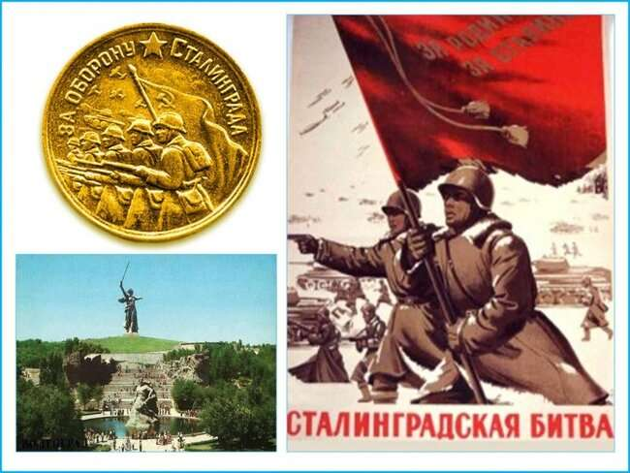

Slide 26
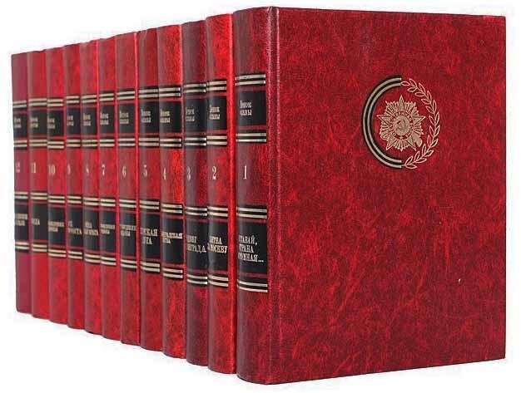
«Венок славы»: антология художественных произведений о Великой Отечественной войне в 12 томах/— М.: Современник, 1984.
Серия из 12 книг о Великой Отечественной Войне. Каждый том содержит стихи, документальные и художественные произведения об определённом этапе войны. Том 4 раскрывает особенности Сталинградской битвы.

Slide 27
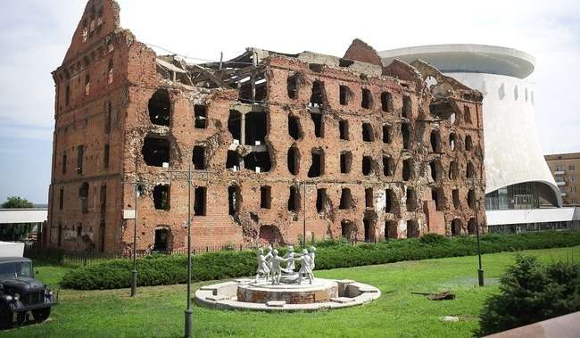

Slide 28
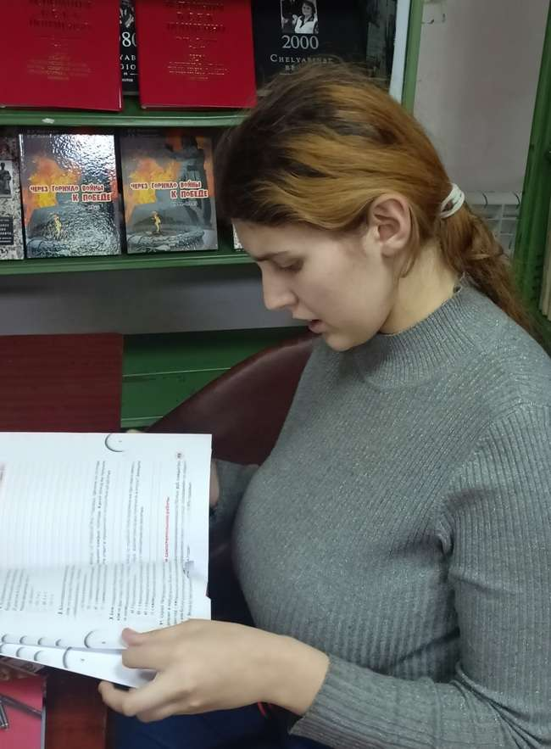
Эти и многие другие книги на тему Великой Отечественной войны и Сталинградской битвы Вы можете увидеть в нашей библиотеке.
ПРИЯТНОГО ЧТЕНИЯ!!!

